Slide 1
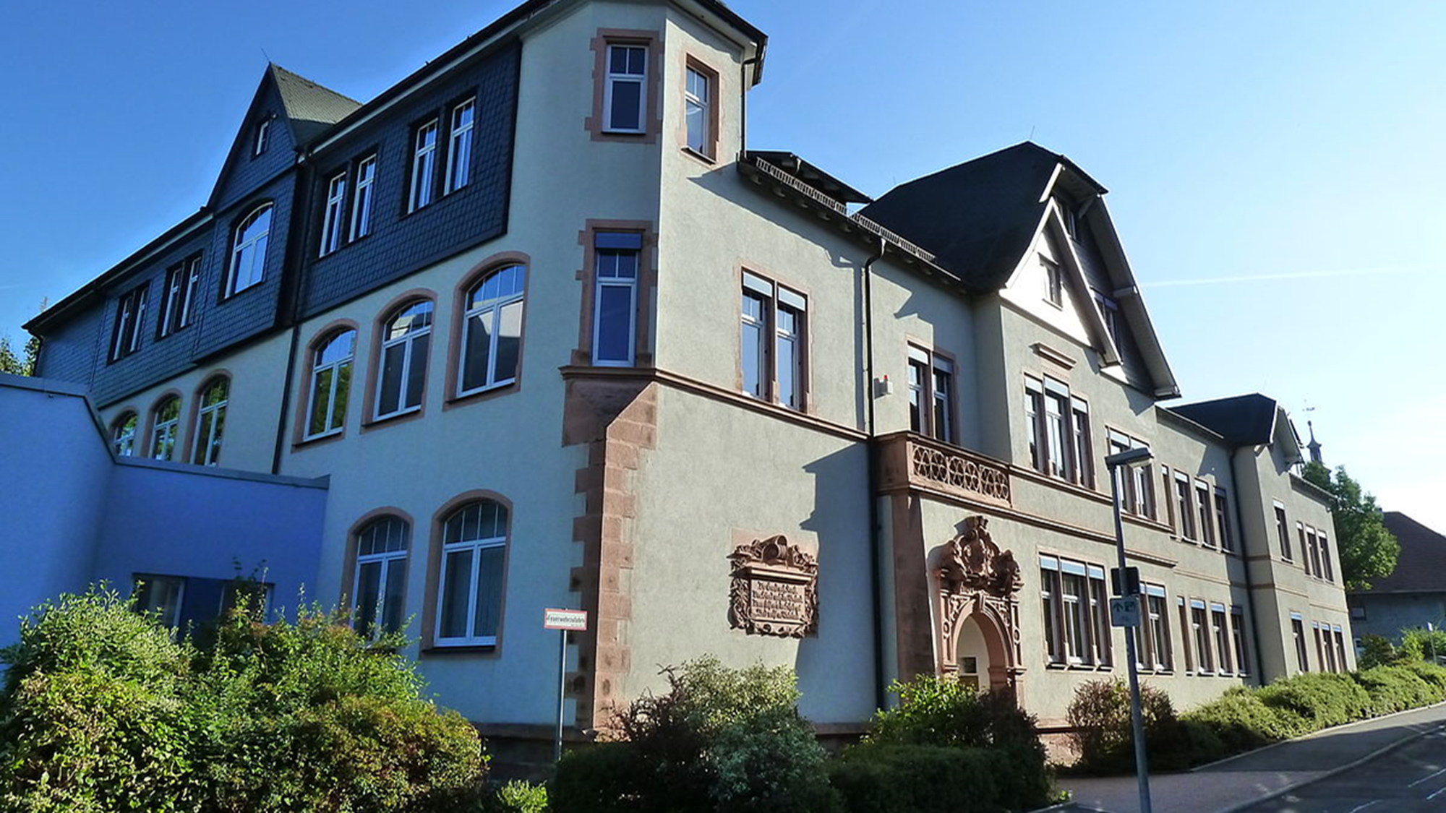
Elternabend Klasse 5c
Herzlich Willkommen!

Slide 2

Worum es heute geht…
1. Sprechzeiten, Erreichbarkeit, Organsiation
2. Wichtige Termine
3. Klassenzusammensetzung
4. Erste Eindrücke
5. Informationen zum Schulalltag
6. Förderverein Lutherschule
7. Elternsprecherwahl
8. Sonstiges

Slide 3

Sprechzeiten und Erreichbarkeit
Frau Steinthal-Hummel: Fachlehrerin für Deutsch und Ethik Herr Marko: Fachlehrer für Werken, WRT, NT und Sozialkunde
Erreichbarkeit in der Schule: 03682/881831
per E-Mail: josefin.steinthal@schule.thueringen.de ronald.marko@schule.thueringen.de
E-Mail Schule: info@rs-luther.de
Sekretärin: Frau Ritzmann
Schulleiterin: Frau Schneider
Stellv. Schulleiterin: Frau Amthor
Klassenleitersprechstunde: Mittwoch ab 13:15 Uhr (nach Vereinbarung)

Slide 4

Sprechzeiten, Erreichbarkeit, Organsiation
Bitte Prüfen Sie Ihre Kontaktdaten auf Vollständigkeit
Änderungen sind zukünftig per Formular über das Sekretariat mitzuteilen
www.lutherschule-zella-mehlis.de → täglich aufrufen und prüfen
Vertretungsplan, wichtige Informationen und Termine, Formulare
Klassenhomepage 5a

Slide 5

Sprechzeiten, Erreichbarkeit, Organsiation
digitales Klassenbuch
Edupage in Erprobungsphase
HomeInfoPoint
Zugangsdaten erhalten Sie heute
Bitte anmelden!
Einsicht in:
→ Noten
→ Fehlzeiten
→ vergessene Hausaufgaben und Arbeitsmittel

Slide 6

Sprechzeiten, Erreichbarkeit, Organsiation
Belehrung Sportunterricht
Belehrung auf Klassenhomepage der Klasse 5a
Bitte Kenntnisnahme und Einhaltung per Unterschrift bestätigen

Slide 7

Sprechzeiten, Erreichbarkeit, Organsiation
Tablet-Schule – digitale Schule
Firma: Apple
Leihgeräte in Klassen 5 und 6 für Unterrichtsgebrauch,
Klassensätze
Tablets dienen der Unterrichtsergänzung
digitale Bildung in Verbindung mit schulischem Lernen
ab Klasse 7 können „Tabletklassen“ gebildet werden

Slide 8

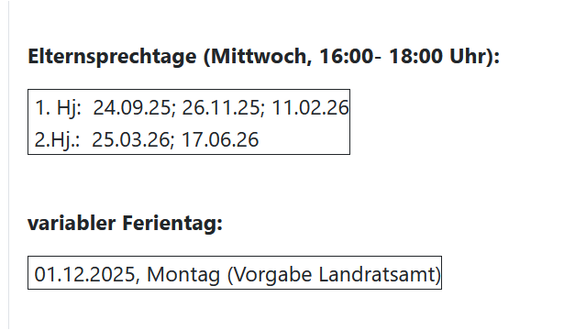
Wichtige Termine

Slide 9

Klassenzusammensetzung
derzeit 26 Schüler
16 Jungen
10 Mädchen
gemischt aus verschiedenen Klassen und Schulen

Slide 10

Erste Eindrücke
Gute Schulorganisation – Schülerausweise, Einbinden der Bücher, Leihscheine, Geld für Materialien und Kopien, Lesen des Vertretungsplanes
Insgesamt: Klasse offen, Schüler:innen sind lernwillig, interessiert, vorläufiger Sitzplan erstellt
Schwierigkeiten: diskriminierendes teilweise rassistisches Verhalten (Wohlfühlteam), Auspacken zum Stundenbeginn, schwierige Impulskontrolle
HA-Heft: Bitte immer am Ende der Woche unterschreiben!
Informationen zu vergessenen Mat./ HA über HomeInfoPoint ersichtlich

Slide 11
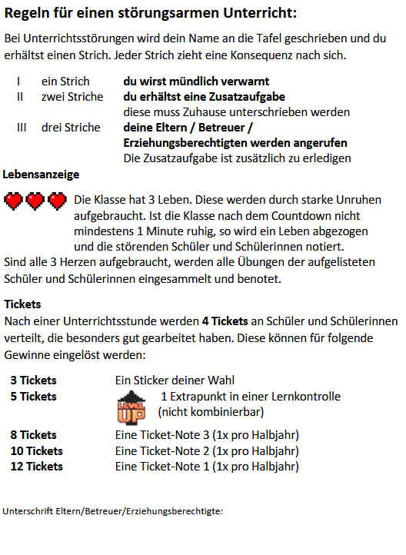

Slide 12

Informationen zum Schulalltag
Unterrichtszeiten (bereits ausgehändigt, siehe Schulhomepage Klasse 5c)
Hausordnung (siehe Kopie sowie www.lutherschule-zella-mehlis.de)
Handynutzung nicht erlaubt! (Klasse 5-7)
Bei Unterricht zur ersten Stunde:
Beginn 07:30Uhr
Betreten des Schulgebäudes ab 07:15Uhr
mit dem Vorklingeln 07:25 Uhr besteht Anwesenheitspflicht
Bei Unterricht zur zweiten Stunde:
Beginn 08:25Uhr
Betreten des Schulgebäudes erst ab 08:20Uhr

Slide 13

Informationen zum Schulalltag
Bei Nichteinhaltung von Regeln; bei wiederholter Nichterbringung von HA und Unterrichtsaufgaben erfolgt Information an Eltern
Belohnung bei konzentrierter Arbeit: Kein-Mucks-Monster
Nacharbeitstermin: Mittwoch in der 7.Stunde (ab 13:05 Uhr)
Einleitung von Erziehungs- bzw. Ordnungsmaßnahmen
Arbeiten: bei Fehlen des Schülers wird Nachschreibetermin vereinbart

Slide 14
Informationen zum Schulalltag
Bücher: Einschlagen/ sorgfältiger Umgang – Belehrung der Schüler erfolgt
Klassensprecher: Marco Dunkel, Tamara Münster
Dienste: siehe Pinnwand
Unterstützungsregelung im Krankheitsfall (Schülerpaare bilden);
Akten mit Arbeitsblättern

Slide 15


Allgemeines zum Schulalltag
Im Krankheitsfall:
Telefonisch zu entschuldigen im Sekretariat bis 10:00Uhr
- Anrufbeantworter nur für Krankmeldunegn und Entschuldigungen03682 / 881859
Erreichbarkeit der Eltern (siehe Kopie)
→ Bitte Prüfen
Klassenraumprinzip: Schüler haben dort Fächer für Bücher (Atlas)

Slide 16
Allgemeines zum Schulalltag
- Formulare Veränderungsanzeige usw.
https://www.lutherschule-zella-mehlis.de/index.php/schulinfos/formulare
- Leihscheine Marco, Finn, Jeremiah, Amy Pohler fehlen
- Wechselgeld Shaun
- Toilette in den Pausen und Verhalten darin
Kleiderordnung an heißen Tagen
Attestpflicht bei auffälligem Fehlen
Orange Zettel
Schüler darf nur nach Hause, wenn Eltern erreichbar sind
Verpflichtende Lernzeit Mittwoch 6. Stunde bei Frau Hess
Übertritt Gymnasium möglich

Slide 17

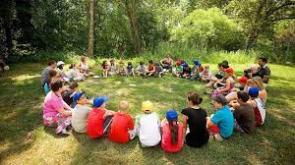

Förderverein Lutherschule
Antrag auf Mitgliedschaft im Schulförderverein
Unterstützung von schulischen Vorhaben, Projekten und individueller Förderungn von Schüler:innen

Slide 18

Wahl Elternsprecher Klasse 5a
(1) An den Schulen wählen die Eltern der Schüler einer Klasse oder eines Stammkurses aus ihrer Mitte für die Dauer von zwei Schuljahren den Klassen- oder Stammkurselternsprecher und seinen Stellvertreter. Die Tätigkeit als Klassen- oder Stammkurselternsprecher ist ehrenamtlich. Für die Aufgaben gilt § 25 entsprechend.
(9) ….Das Amt endet mit dem Ablauf der Amtszeit, dem Ausscheiden des Kindes aus der Klasse oder dem Stammkurs, der Auflösung der Klasse oder des Stammkurses oder der Niederlegung des Amtes. […]

Slide 19

Besuch des Waldgartens Wildwuchs am 08.09.2025
Einsammeln des Geldes bis zum 05.09.
Betrag: ….. (Projekt+Produkt und teilweise Verpflegung) +
Ca. 2,50€ Bus Hin- und Rückfahrt
Weiterhin: Theaterbesuch im Januar
Geld wird schnellstmöglich eingesammelt, Vorgestreckt von KL
Letztes Jahr Förderung beantragt: 1,25€/SchülerIn
Zusätzlich: Kosten für Bahn

Slide 20

Haben Sie noch Fragen?

Slide 21
Schön, dass Sie da waren!

